Slide 1
绝对能听懂的图卷积网络

Slide 2


符号定义
节点特征向量矩阵$H∈ℝ^{n×d}$
邻接矩阵 $\hat{A}=D^{−1/2}AD^{−1/2} ∈ℝ^{n×n}$

Slide 3












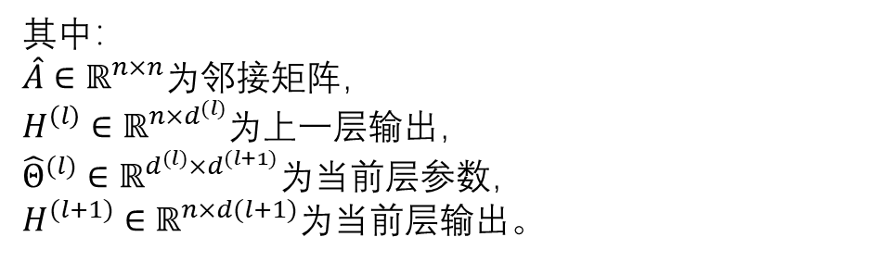
卷积层结构
$$\}$$
$$\}$$
$d^{(l+1)}$ channels
$d^{(l)}$ channels
特征传播
特征融合
$$\hat{A}$$
$$σ$$
非线性激活函数
$$H^{(l)}$$
$$\hat{A}H^{(l)}$$
$$\hat{A}H^{(l)}{\hat{Θ}}^{(l)}$$
$$σ(\hat{A}H^{\left(l\right)}{\hat{Θ}}^{(l)})$$
$$H^{(l+1)}$$
每层$的计算公式为H^{(l+1)}=σ\left(\hat{A}H^{\left(l\right)}{\hat{Θ}}^{(l)}\right)$
其中：
$\hat{A}∈ℝ^{n×n}$为邻接矩阵，
$H^{\left(l\right)}∈ℝ^{n×d^{(l)}}$为上一层输出，
${\hat{Θ}}^{(l)}∈ℝ^{d^{(l)}×d^{(l+1)}}$为当前层参数，
$H^{(l+1)}∈ℝ^{n×d(l+1)}$为当前层输出。

Slide 4



多层卷积网络
分类结果
全连接层
softmax
$$H^{\left(0\right)}$$
$$σ(\hat{A}H^{\left(0\right)}{\hat{Θ}}^{(0)})$$
$$σ(\hat{A}σ\left(\hat{A}H^{\left(0\right)}{\hat{Θ}}^{\left(0\right)}\right){\hat{Θ}}^{\left(1\right)})$$
反向传播

Slide 5

卷积公式的其他变种
半径为2的卷积层 $σ(\hat{A}H{\hat{θ}}_{1}+{\hat{A}}^{2}H{\hat{θ}}_{2})$。
半径为$k$的卷积层 $σ(\sum_{1}^{k}{{\hat{A}}^{k}H{\hat{θ}}_{k}})$。
切比雪夫卷积层 $σ(\sum_{0}^{k}{T_{k}(\tilde{L})H{\hat{θ}}_{k}})，$其中$T_{k}$为切比雪夫多项式的第$k$项。
MLP卷积层 $σ(H\hat{θ})$。

Slide 6






Mini-batch GCN
图的规模很大时，$\hat{A}$和$H$都很大，训练时可能会内存/显存不足。
训练时从图中采样得到一个小规模的子图作为一个mini-batch进行训练。
反向传播
$$σ(\hat{A}′H′\hat{θ})$$
$$\hat{A}′$$
反向传播
$$\hat{A}$$
$$σ(\hat{A}′′H′′\hat{θ})$$
$$\hat{A}′′$$
……

Slide 7
节点没有额外的特征向量
使用one-hot向量作为初始向量即可。

Slide 8
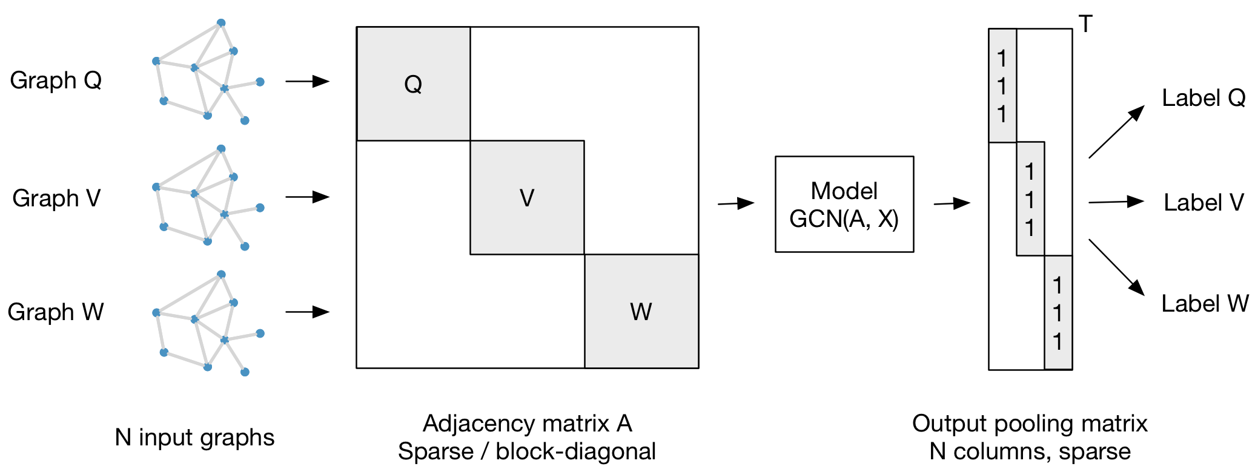
全图的分类任务

